Slide 1
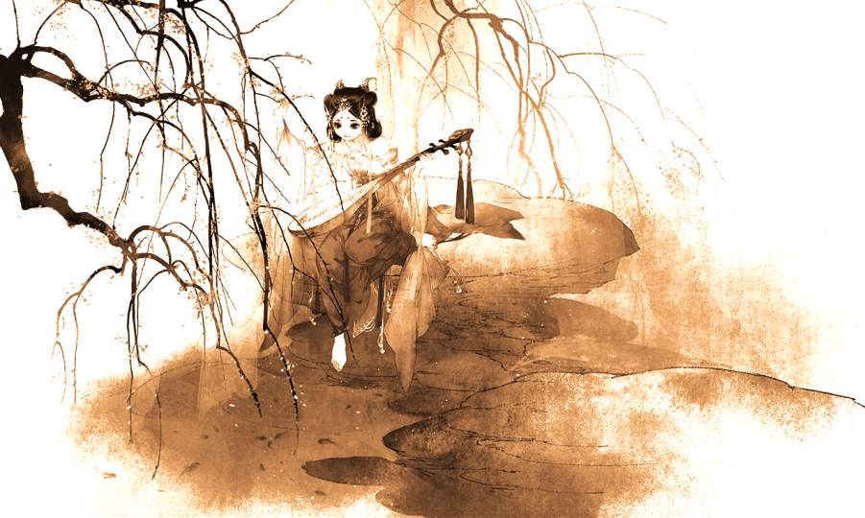
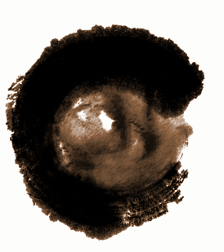

探討北管的變遷
──以宜蘭漢陽北管樂團為例
組員：11209郭子筠
11210陳子寧
11211陳心語
11216鄭捷方
指導老師；朱志謀、林秀梅

Slide 2
動機
四個組員皆與音樂有密切接觸及興趣，更有兩人學習國樂。
西洋樂器、協奏曲、管弦樂得以被稱為「精緻文化」，早早進入台灣的北管卻日漸沒落。
它是否從熱情彭湃的熱門曲式衰落為教科書上的幾紙文字？我們不該只在答題時選下「食肉食三層，看戲看亂彈」的選項，卻從未親身讀懂它的魅力。
Notes:
宜蘭沒有都會區的繁榮喧鬧，也不比被譽為文化首都的台南，但有著從宜蘭發跡的獨有戲曲──歌仔戲，而在歌仔戲之前，大家生活中便是北管戲曲。四個組員皆是正在或曾經和音樂有過深刻接觸的，更有兩位從小學習國樂。如今，西洋樂器、協奏曲、管弦樂被稱為「精緻文化」，那早早在十七世紀便傳進台灣的北管文化呢？它是否從熱情彭湃的熱門曲式衰落為教科書上的幾紙文字？我們不該只在答題時選下「食肉食三層，看戲看亂彈」的選項，卻從未親身讀懂它的魅力。因此我們想要深入了解北管戲曲。

Slide 3
目的
在日治時期全台的職業亂彈班曾達三十團以上，而業餘的子弟團更曾經高達上千團。
時至今日，北管戲劇面臨失傳窘境，而其藝術層面則日益淺薄。雖然因為民間廟會、喪祭等需要，子弟團仍有相當數量，但多數只能演奏樂曲而甚少學演戲。(文化部網站)
因此本研究小組想了解北管樂團的今昔變化。
Notes:
雖然因為民間廟會、喪祭等需要，子弟團仍有相當數量，但多數只能演奏樂曲而甚少學演戲，時至今日，北管戲劇面臨失傳窘境，而其藝術層面則日益淺薄。 因此本研究小組想了解北管樂團的今昔變化。

Slide 4
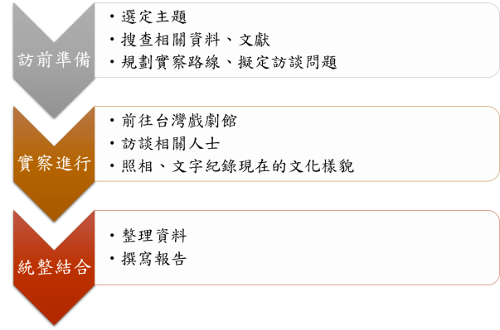
過程

Slide 5
何謂北管?
南管VS北管(亂彈、四平)
南北管在台灣並無明顯的分區，而是因為北管較似中國東北粗曠、南管則婉約如福建江南。
北管戲的範圍包含了兩類：即亂彈、四平，但傳統的四平戲已在日治時期消沉，因此現今「亂彈戲」等同 於「北管戲」。
亂彈班VS子弟團
「亂彈班」職業、「子弟團」業餘，在日治時期全台的亂彈班曾達三十團以上，北管子弟團更曾經高達上千團。
至民國七十年代，僅存「新美園」職業亂彈班，而創辦人過世後，台灣最後一個職業樂團也劃下句點。
Notes:
1.南北管在台灣並無明顯的分區，而是因為北管較似中國東北粗曠、南管則婉約如福建江南。
北管戲的範圍包含了兩類：即亂彈、四平，但傳統的四平戲已在日治時期消沉，因此現今「亂彈戲」等同 於「北管戲」。
2.「亂彈班」職業、「子弟團」業餘，在日治時期全台的亂彈班曾達三十團以上，北管子弟團更曾經高達上千團，至民國七十年代，僅存「新美園」職業亂彈班，而創辦人過世後，台灣最後一個職業樂團也劃下句點。

Slide 6
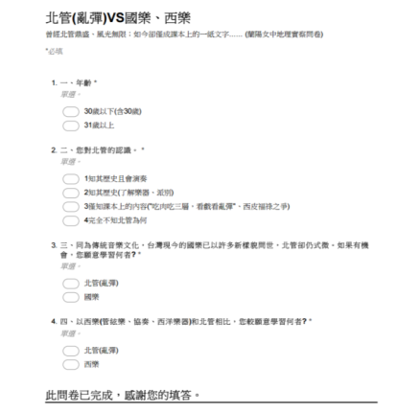
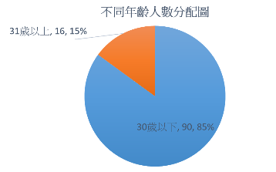
問卷分析
共106則有效回應
30歲以下(含30歲)90人;31歲以上16人

Slide 7
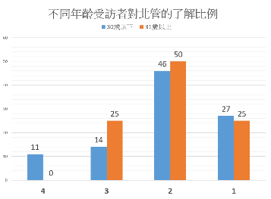
4=會演奏且知其歷史
3=知其歷史
2=只從課本中知曉
1=完全不知北管為何
由長條圖表可說明，大多數人對於北管的認知
大多出於歷史課本或是教師講解。

Slide 8
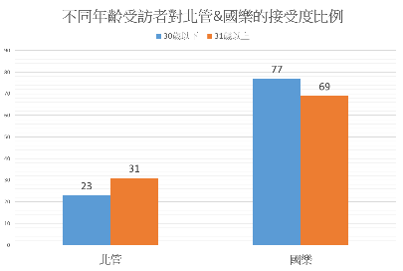
30歲以下(含)相較於31歲以上之受訪者。
對於國樂接受度較高。
對北管接受度則較低。

Slide 9
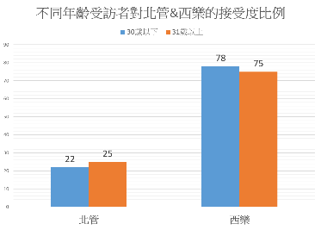
30歲以下(含)相較於31歲以上之受訪者。
對於西樂接受度較高。
對北管接受度則較低。

Slide 10
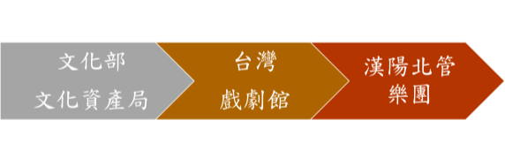
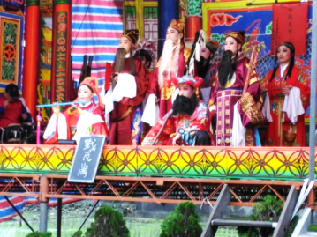
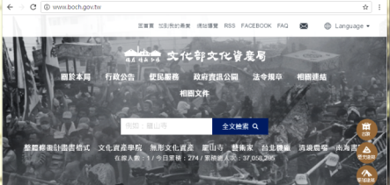
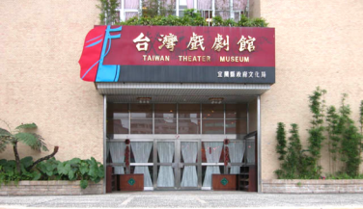

Slide 11
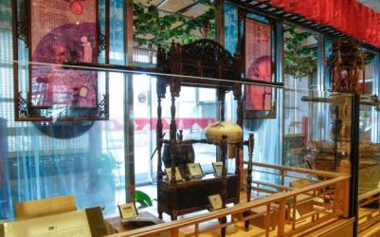
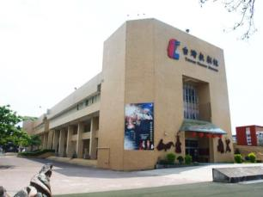
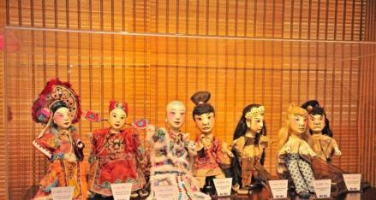
台灣戲劇館

Slide 12
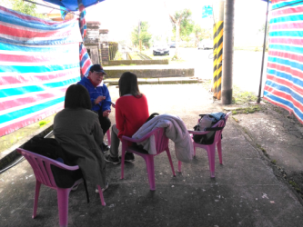
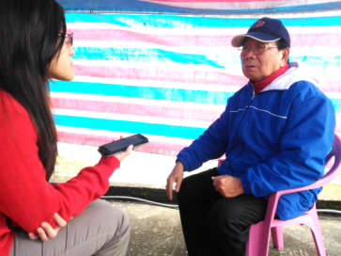
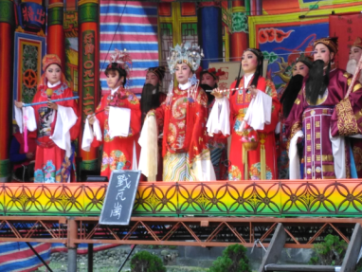
漢陽北管樂團
土地公誕辰
演出戰瓦崗

Slide 13
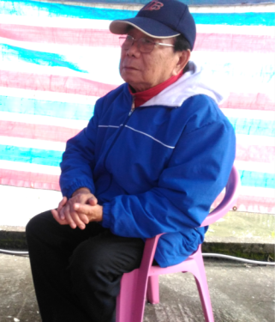
訪談紀錄
莊進才老師
國立台北藝術大學傳統音樂系兼教授
曾獲──
教育部民族傳統音樂【薪傳獎】
【文化部-指定傳統藝術保存團體】
【全球華人傳統民俗音樂薪傳獎】
宜蘭縣第四屆【文化獎】
第十九屆【國家文藝獎】

Slide 14
問題一、
何時接觸了北管音樂?又是什麼契機吸引了您?
莊進才老師自十三歲起隨父親在劇團見習跑龍套，十五歲深入幕後，十六歲便擔任控制全場節奏的鼓手。
服完兵役，也陸續在彈撥等各分部演奏五十餘年時間，並身兼團長要職長達三十年。現今身為北藝大榮譽教授的他，高齡84歲的老師有挑起鼓手的重擔，將北管之美傳承下去。並希望能有新一代力量重揚北管昔日盛況。

Slide 15
問題二、
當年北管盛況和現今有何差異?
當年的劇團皆是一、二百個成員組成。佳節喜慶，廟宇前總少不了北管樂聲；現今政府補助經費短缺，且薪資微薄，無法靠此維生，數量便減少了。如今大多只在神明誕辰與送葬隊伍能聞其聲。而由老師所帶領的漢陽北管劇團便是當今仍具戲、樂二家的少數劇團。

Slide 16
問題三、
無論今昔，音樂在人們生活中佔了極大一部份，您認為
北管可以如何傳承?
北管已不可能如以往興盛了，基於政府資金稀少且新人數量不敵當年，學習的人數自然銳減。身為臺北藝術大學教授，雖然苦於經費不足，門下學生們也不乏願意投身傳承行列的莘莘學子，願意為傳統文化盡一分心力，為傳統藝術開拓。
「而遵循傳統，才視為傳統藝術保存。」

Slide 17
問題四、
現在學習演戲的學生是否較演奏的學生少？（文化部網站）
未必。學生都一同學習，演出時也都是缺一不可。不論曲調、身段、唱腔以及猶如靈魂般的北管樂聲，好戲曲也因此產生，因此在學習上演奏演戲是並重的。

Slide 18
心得
北管其實一直都穿梭於我們的生活中，只是我們未曾察覺。
演奏北管的老師們，大多將一生奉獻給它。
大眾對北管並不熟悉，卻有一群人將它視為日常。
願北管能在老一輩的人們心中長存，同時能夠走進年輕人的心裡。

Slide 19
資料及文獻來源
文化部文化資產局網站
莊進才老師

Slide 20
感謝各位的聆聽

